Slide 1
A LED !
Projet Arduino par Maryam Abloua et Evlyn Dezegher
24 June 2018

Slide 2
Sommaire
Présentation globale du projet
Montage du circuit
Déroulement du code
Difficultés rencontrées

Slide 3
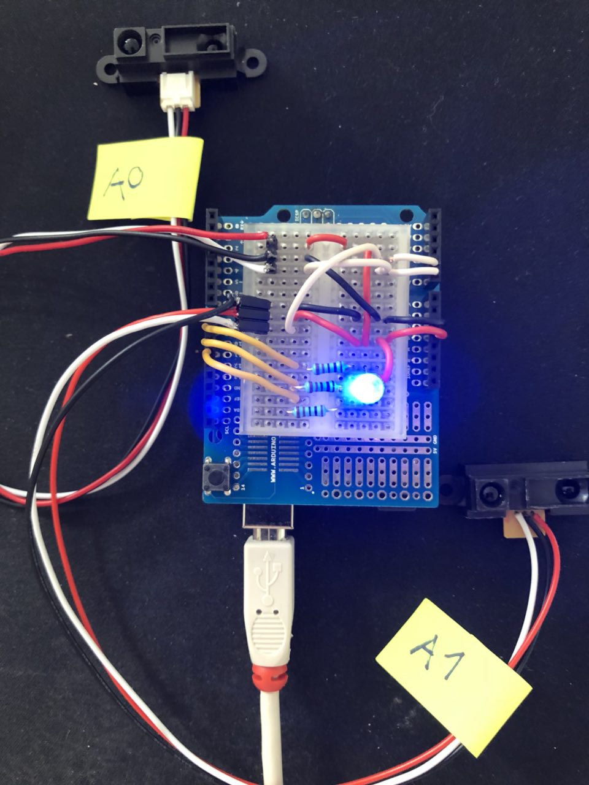
1. Présentation globale du projet

Slide 4
2. Montage du circuit
LED :
3 résistances de 110 Ω
3 broches de sortie RGB (9, 10 et 11)
5V pour la grande patte
Capteurs :
5V
GND (terre)
Entrée A0 pour l’un et et entrée A1 pour l’autre

Slide 5
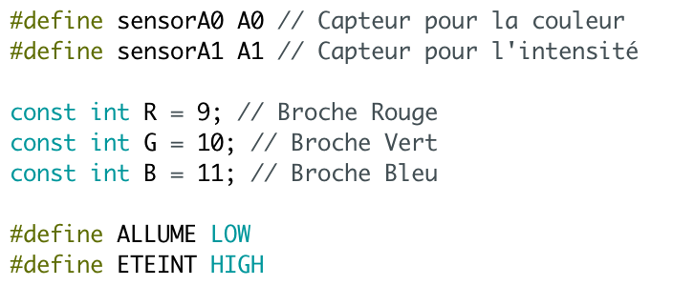
3. Déroulement du code : entrées/sorties

Slide 6
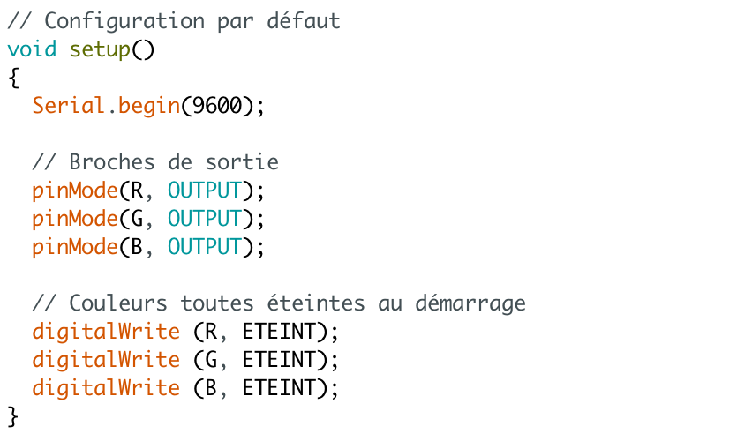
3. Déroulement du code : initialisation

Slide 7
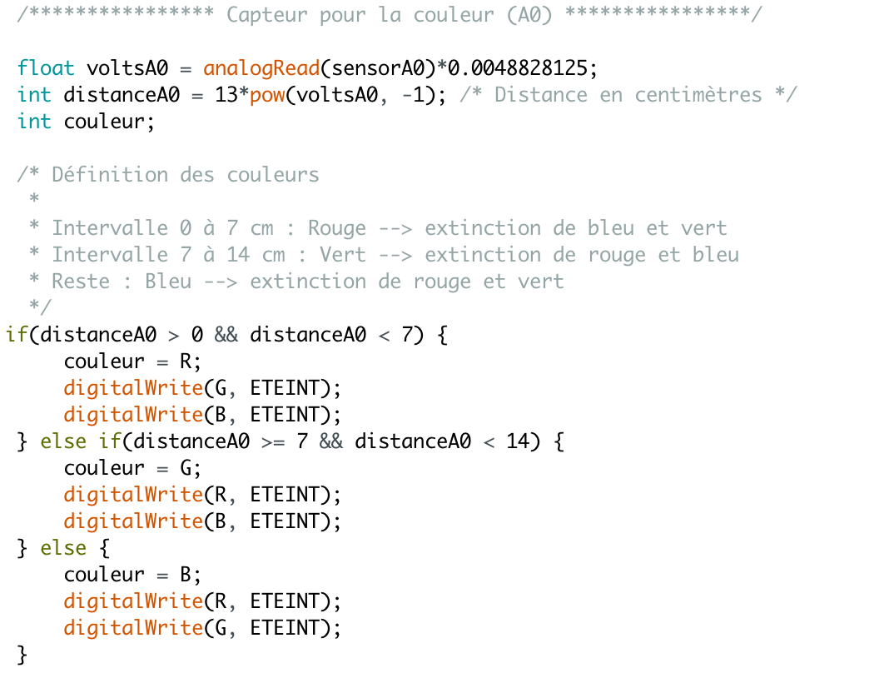
3. Déroulement du code : boucle

Slide 8
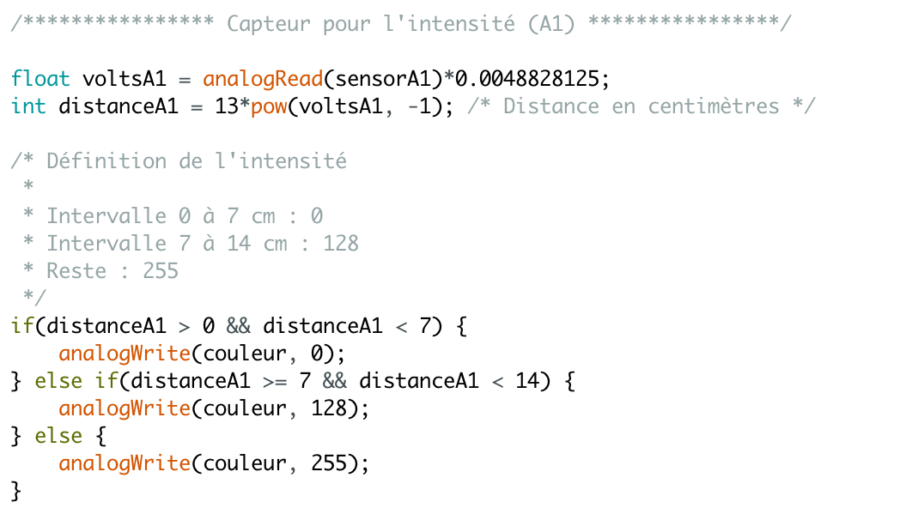
3. Déroulement du code : boucle

Slide 9
4. Difficultés rencontrées
Intensité : valeur de 0 à 255 via un calcul → paliers
Extinction des LED à chaque tour de définition de couleur

Slide 10
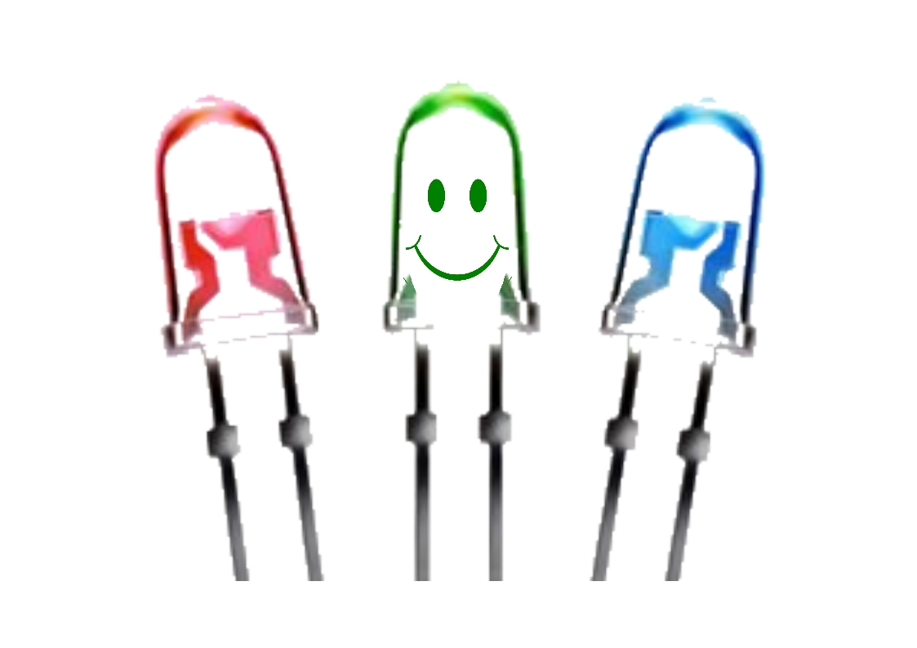
Merci pour votre attention ! :)

